Slide 1

3分钟建立你的网站
终身免费 github域名 博客网站
演讲人： 吴甜甜
wutiantian
https://wutiantian.github.io/

Slide 2



你是否犹豫不敢开始？属于你的个人网站
这都不是你的错！而是信息不对等
听说服务器很贵？垄断的BAT都很黑？
看HEXO风格很酷，但是nginx什么鬼
SSH、git 门槛太高
没有人告诉你
Github是免费代码托管平台，免费存美国服务器
你不做前端工作，不必下载一大堆用不了几次软件，去自己当流水线码农造轮子。最快最方便解决问题就OK，不必钻牛角尖。
初学者起初文件量少的时候可以拖拽到网页进行上传。旧教程里没有这个功能，但新功能不就是为了更好地帮助人吗？为何不用？
https://wutiantian.github.io/

Slide 3
快速学习方法
在学校参加比赛
  我本科是电子信息工程。专业上有全国电子设计大赛，我大二是代表学校担任队长带组参加比赛。我是大一理工各科均排名第一，经常有老师课程不到一半就公开说要给我满分。我提议另一个很努力的女生却被老师否决，说她可选面多而不能坚持。刻苦的男生不给机会参加，他大一时候学51单片机但没买板子跑视频没看完，大二围观电赛后自己买了板子吃灰，大三学单片机课程挂科了，大四放弃了。我是参加全省的集中封闭4天，跑完ZYNQ 7020机器人的组装到liunx编程，短期高强度、只反复做1个demo，一遍不明白重复三遍会明白很多，让自己觉得快乐有效率。
在社会工作
  学校学的老师20年前学的40年前旧技术，到工作并不能完全地用上。我本科毕业后第一份工作在深圳宝安区西乡做硬件方案设计。这里有全国的生意订单，公司有积累的资源足够可复制地接手业务。分工明细，新手可以从简单部分做，但这简单并不是入门的门槛。例如做饭，难的是买菜的多选择，和炒菜技巧，但是洗菜还是蛮简单的。有好的土壤与引导资源。
https://wutiantian.github.io/

Slide 4


你的个人博客网站的本质是什么？
超高访问量的及时资源型
（1）顶级大牛型【思想与技术】：阮一峰的周刊、廖雪峰python学习网站、……等。
（2）专业深耕实用型【软件免费下载】：吴川斌的博客（硬件软件及自制安装软件）、胡萝卜周博客（小众好用的日常软件）、软件安装管家（大牌软件安装包网盘）……等。
小众的个人名片型
（1）大学教授的实验室团队
（2）个人履历or兴趣爱好
https://wutiantian.github.io/

Slide 5


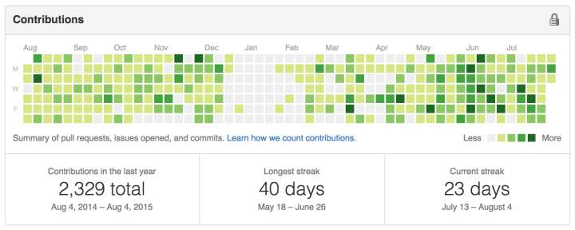

你想表达展示什么？
资源型
顶级公司的门户网站太多了
顶级大牛、深耕专业者
多年积累，一时难以超越
我不做前端业务，也不从事网页业务。
我选择做张名片。给想和我做朋友的人，了解我的兴趣点，交流技术，共同进步。
影响别人难得，内心的满足一定是源自自己内心。我可以培养自己的记录习惯。就像发三天可见朋友圈是为了自己回顾小时光。
https://wutiantian.github.io/

Slide 6



博客网站可以是wechat、offer、money
如果我获得一个喜欢的帅哥QQ邮箱，那我一定会加他QQ
如果我知道帅哥的名字，除了百度，还会到github上检索他的拼音，看有没有博客记录日常。
博客是自己日记，也可以被HR猎头发现契合的点，获得工作或者外包项目机会主动联系你。
公开的项目展示出来，炫技帮助围观的学习技术；寻找世界各地长期项目贡献者
https://wutiantian.github.io/

Slide 7
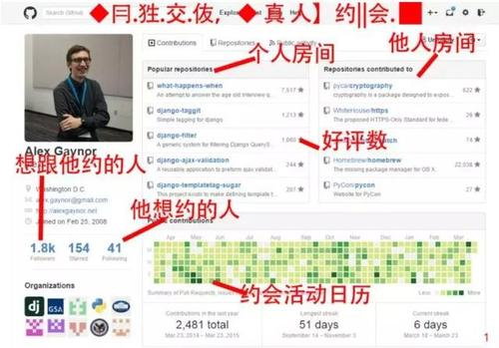
“顺藤摸瓜”脉络式寻找大牛及好看的模板
https://wutiantian.github.io/

Slide 8
三步建站
（1）选择拿来主义。选择一个喜欢的、别人github上托管的博客网站，一键下载。
（2）新建博客仓库名称。以username.github.io为名称。例如： wutiantian.github.io
（3）修改/上传自己的信息。修改yml头添加个人信息与上传自己的markdown文章即可。
https://wutiantian.github.io/

Slide 9
视频说明
我有2个邮箱分别注册了2个github号码
已经做好的博客网站 实验的用户名
wutiantian 509728263
https://wutiantian.github.io/

Slide 10
拓展资料
专栏：
  学习 GitHub 有什么好处？https://www.bilibili.com/read/cv3368732
  GitHub 2019年度报告出炉 https://www.bilibili.com/read/cv3916132
  如何在github仓库下载小软件 https://www.bilibili.com/read/cv3368899
视频：
  王顶老师的《github开源之旅》https://www.bilibili.com/video/av71760351
书：
  只推荐git官方免费PDF书。市面上所有翻译书的错误率都比较高，只有官方的中文手册准确率和水准上乘。淘宝打印也就20元包邮。
https://wutiantian.github.io/

